Slide 1
Comsol 在页岩微波致裂数值模拟中的应用
汇报人：于洪雯
2019年10月31日

Slide 2
提 纲
一、背景
二、数学模型
三、COMSOL 建模
四、主要结论
五、讨论

Slide 3
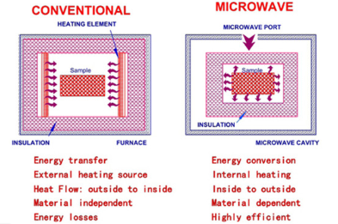
一、背景
相比于常规加热方式，微波加热由于以下优点受到了广泛应用
通过能量转换实现，而不是热量传递实现
迅速、非接触、体加热
即开，即停
安全、环境友好

Slide 4
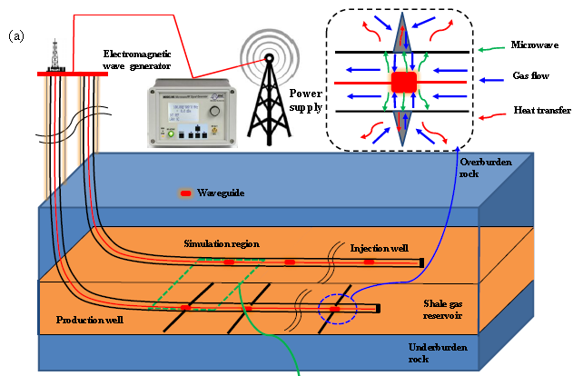
一、背景
微波加热用于非常规油气开采尚处于探索阶段
前人的研究大多集中实验，仅有的理论研究对于微波破裂机理解释不清

Slide 5
二、数学模型
电磁场传播
麦克斯韦方程组:
亥姆赫兹方程:

Slide 6
二、数学模型
热传导方程
固体传热方程:
力学传热方程

Slide 7
二、数学模型
矿物相互作用方程
m1
m2

Slide 8
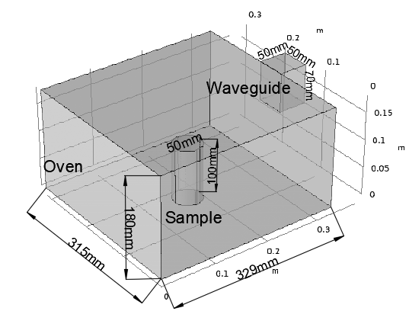
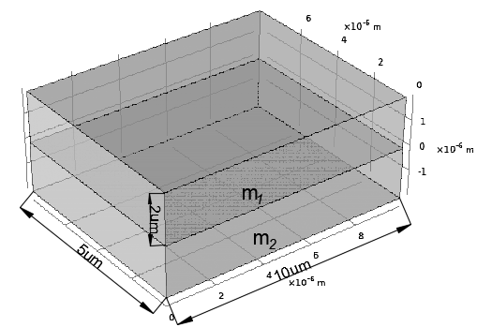
三、COMSOL建模
宏观模型
模拟样品尺度微波传播-热耦合过程，包含微波炉、样品
参考案例库中烤土豆案例
微观模型
模拟矿物尺度热-力-损伤过程
固体力学模块

Slide 9
四、主要结论
宏观模型
介电常数随温度变化
比热容随温度变化
实验结果与数值结果

Slide 10
四、主要结论
参数分析
Scenario Ⅰ: the C_{p}-T relationship is used and the peak is considered which is labelled as f_{cp}(T_{peak});
Scenario Ⅱ: the C_{p}-T relationship is used but the peak is ignorant which is labelled as f_{cp}(T_{non-peak});
Scenario Ⅲ: the specific heat capability is a constant and the geometric average value is applied
Scenario Ⅳ: the specific heat capability is a constant and the arithmetic average value is applied
Scenario Ⅴ: the geometric average value is applied but the peak is not considered.
温度上升分为三个阶段，快速上升、保持稳定、迅速上升
第一阶段由于较小的比热容
第二阶段由于比热容的增大
第三阶段由于介电常数的迅速增大

Slide 11
四、主要结论
水平应力

Slide 12
四、主要结论
水平应力
当黄铁矿、黏土矿物与其他矿物相结合时，温度较高；当石英与其他矿物结合时，温度降低
当黄铁矿与其他矿物相结合时，产生较大的应力；当方解石与其他矿物结合时，应力较小
当损伤发生时，杨氏模量减小，承受的应力减小

Slide 13
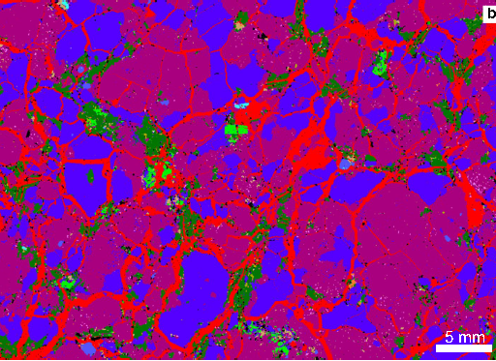

五、讨论
穿晶破坏
穿晶破坏经常发生在矿物内部
当某一矿物所占体积比重较大时，易发生穿晶破坏

Slide 14
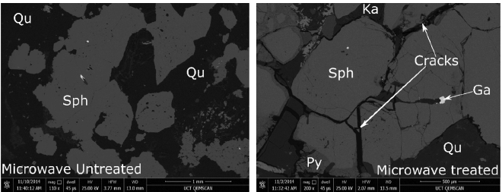
五、讨论
穿晶破坏
沿晶破坏经常发生在，不同矿物之间的交界面，属于剪切破坏
当两种矿物自由膨胀应力相差较大时，在矿物之间的交界面易发生剪切破坏，例如当黄铁矿、方铅矿与其他矿物胶结时，易发生沿晶破坏

Slide 15
谢谢大家！

